Slide 1
Работа с готовыми программами. Программа «Фраза»

Slide 2
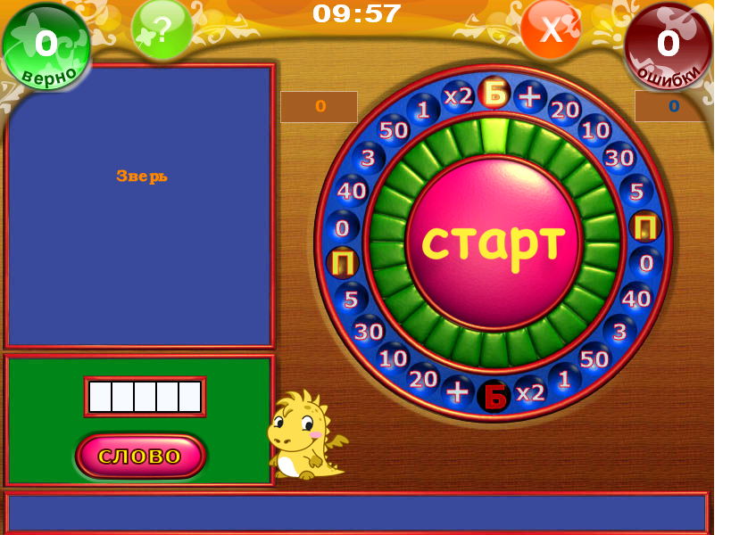
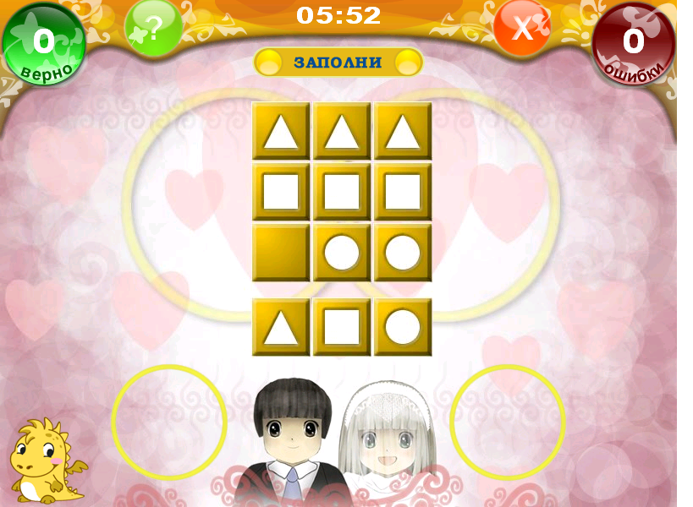
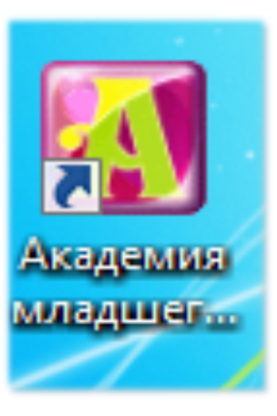
Программа «Академия младшего школьника»

Slide 3
Программа «Фантазёры»

Slide 4
Программа «Заметки»

